Slide 1
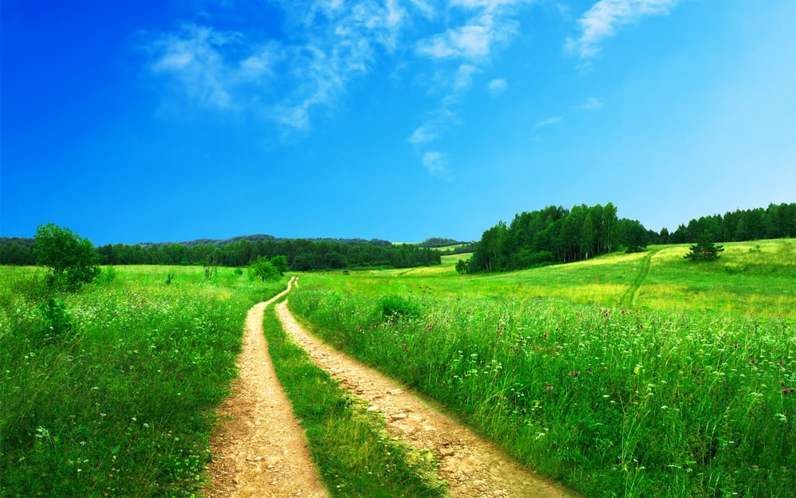

Slide 2
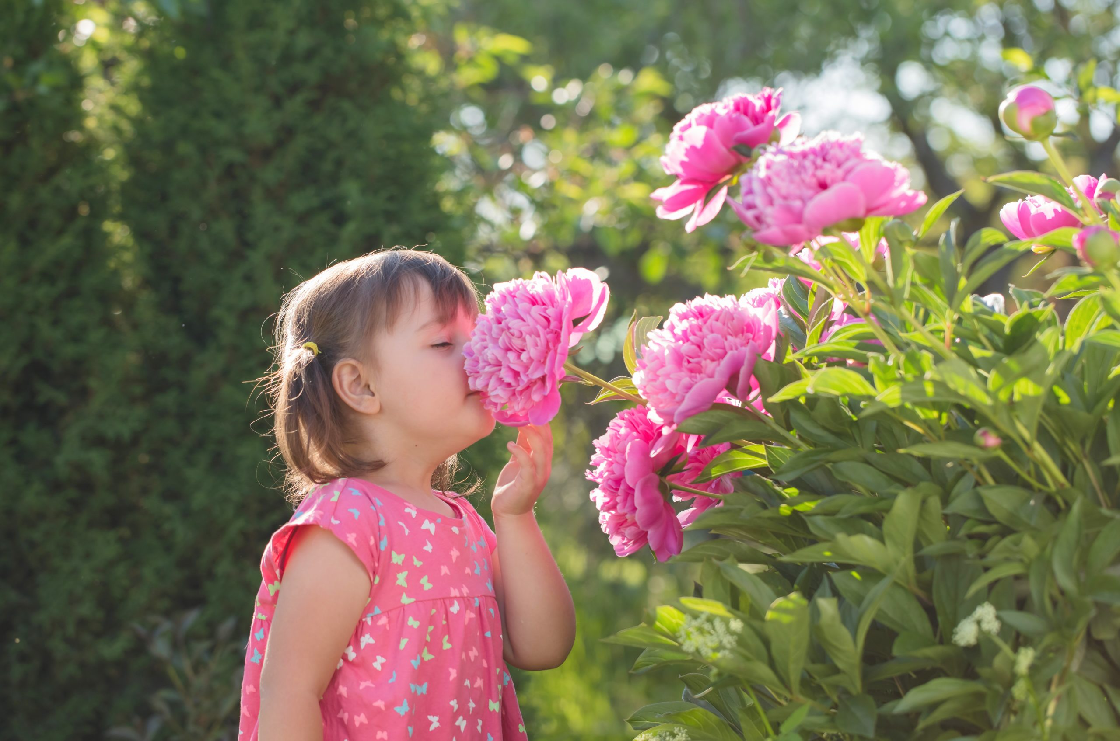
শুভেচ্ছা
তোমরা সবাই কেমন আছ?

Slide 3
শিক্ষক পরিচিতি
সাধনা রানী সূত্রধর
প্রধান শিক্ষক
মাকালকান্দি সরকারি প্রাথমিক বিদ্যালয়
বানিয়াচং,হবিগঞ্জ।

Slide 4
পাঠ পরিচিতি
পাঠের নামঃ সমাজের বিভিন্ন পেশা
পাঠ্যাংশঃ সমাজের নানা ধরনের……....আমাদের প্রিয় খাদ্য।
শ্রেণিঃ তৃতীয়
বিষয়ঃ বাংলাদেশ ও বিশ্বপরিচয়
তারিখঃ ২০/০৫/২০২১
শিখনফল
৬.১.১ সমাজের বিভিন্ন ধরনের পেশার তালিকা তৈরি করতে পারবে।
৬.১.২ বিভিন্ন ধরনের পেশাজীবীদের কাজের বর্ণনা দিতে পারবে।

Slide 5
নিরাপদ পরিবেশ সৃষ্টি
আজ আমরা একটি গল্প শুনব । কি সবাই রাজী তো?

Slide 6
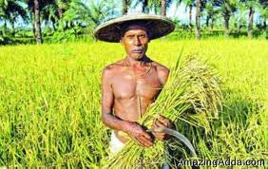
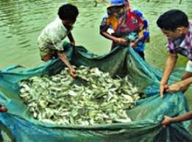
পূর্বজ্ঞান যাচাই
ছবিতে কে কি করছে বলতো ?

Slide 7
পূর্বজ্ঞান যাচাই
কৃষক
জেলে
একজন ধান কাটছে । আর উনারা জাল দিয়ে মাছ ধরছেন ।
উনি হলেন কৃষক
এরা হলেন জেলে

Slide 8
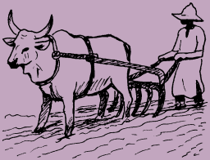
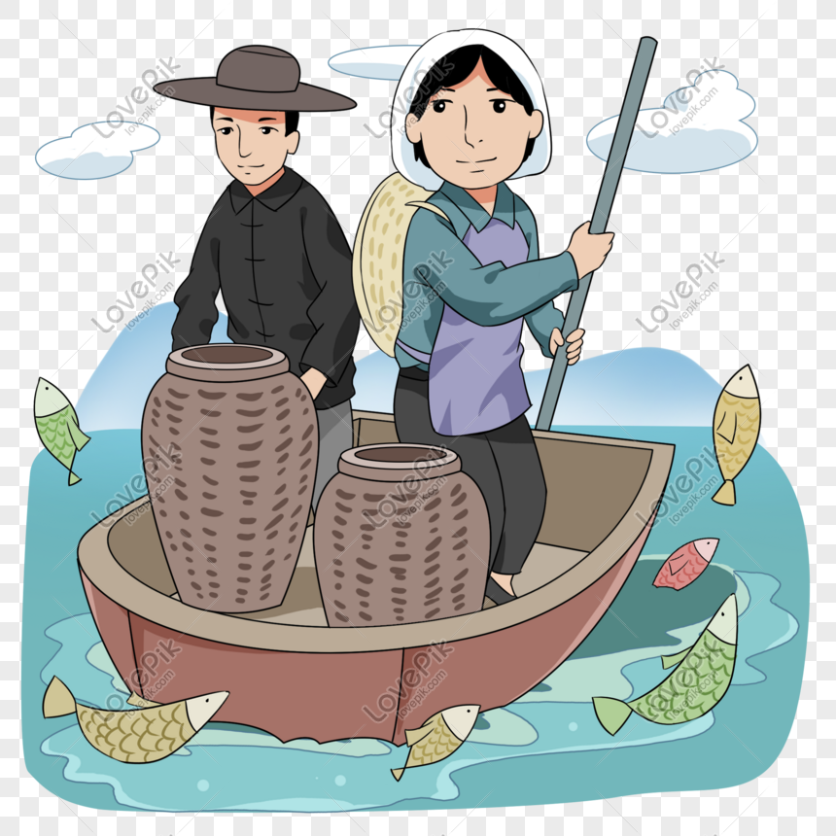
পাঠ ঘোষণা
জেলে
কৃষক
আজ আমরা কৃষক ও জেলে সম্পর্কে জানবো ।

Slide 9
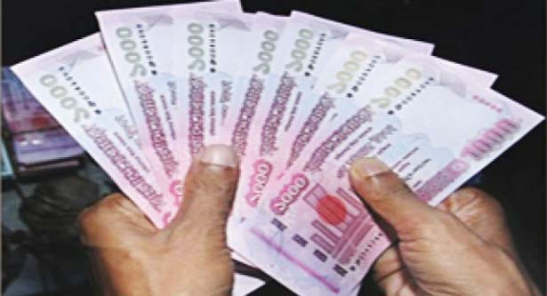
মানুষ যে কাজের মাধ্যমে অর্থ উপার্জন করে তাকে পেশা বলে ।সমাজে নানাধরনের কাজ আছে । পেশাজীবীরা বিভিন্ন উৎপাদন কাজের সাথে জড়িত , কেউ ফসল উৎপন্ন করেন আবার কেউ অন্যদের সেবা দান করেন।

Slide 10
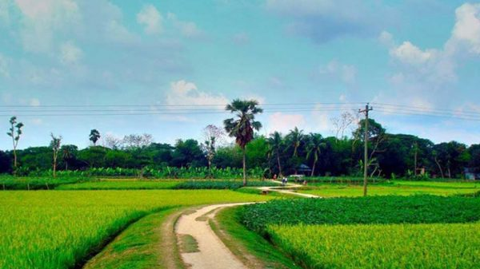
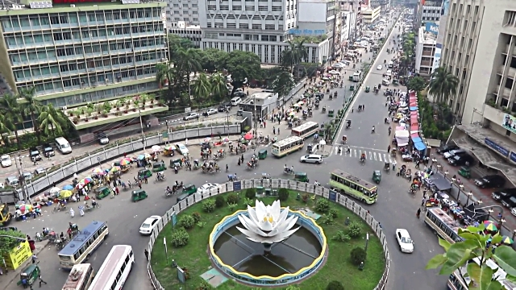
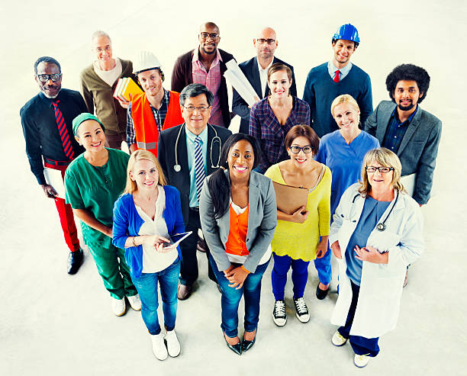
বাংলাদেশের বেশিরভাগ মানুষ গ্রামে বাস করেন। শহরেও অনেক মানুষ বাস করেন। গ্রাম ও শরের পেশায় আছে নানা বৈচিত্র্য। গ্রামের বেশির ভাগ পেশাজীবী উৎপাদন কাজের সাথে জড়িত।

Slide 11
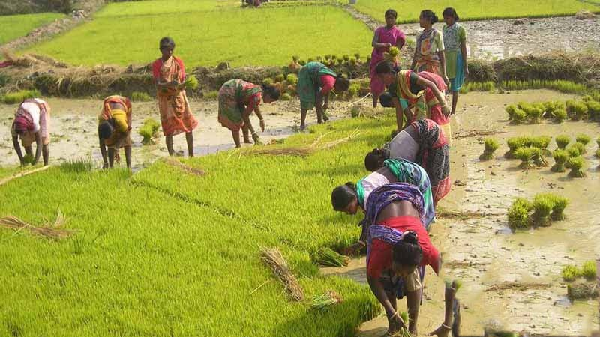
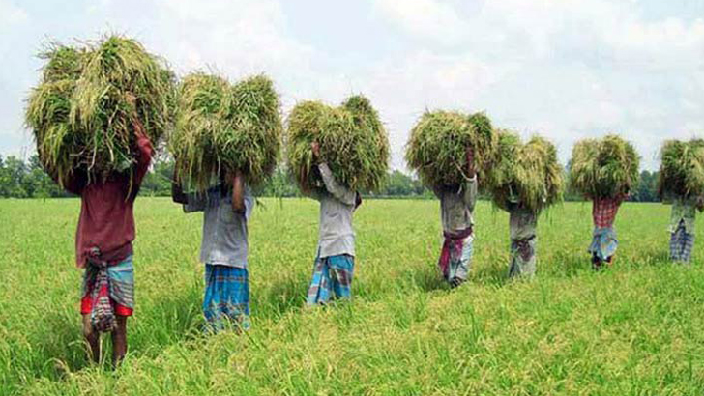
যারা কৃষিকাজ করেন তাদের আমরা কৃষক বলি। আমরা নানারকম খাদ্য পাই । এর সবই কৃষক উৎপাদন করেন।

Slide 12
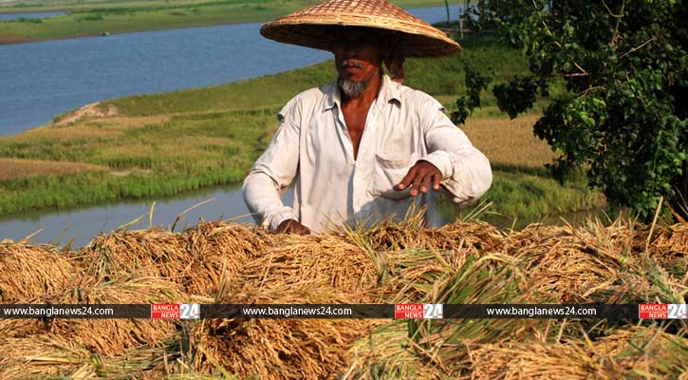
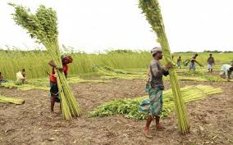
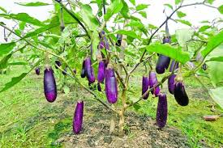
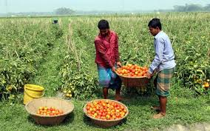
কৃষক ধান,
পাট, বেগুন,
টমেটো

Slide 13
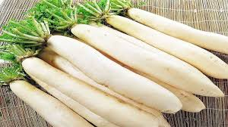
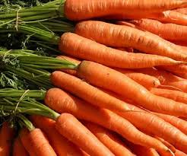
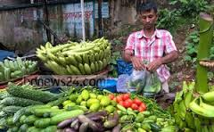
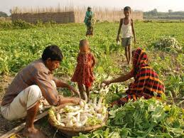
মুলা, গাজরসহ নানা রকম ফসল ও সবজি চাষ করেন।

Slide 14
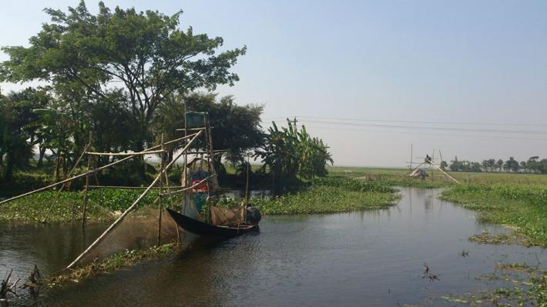
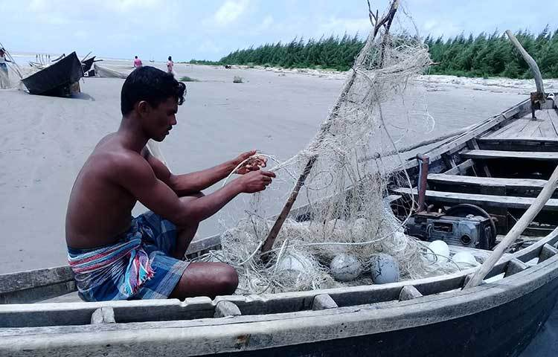
জ়েলে খাল বিল

Slide 15
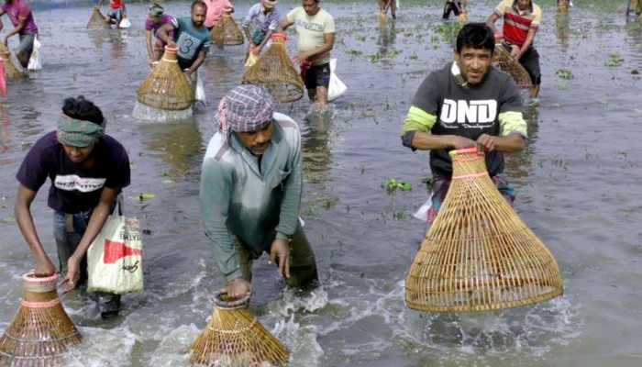
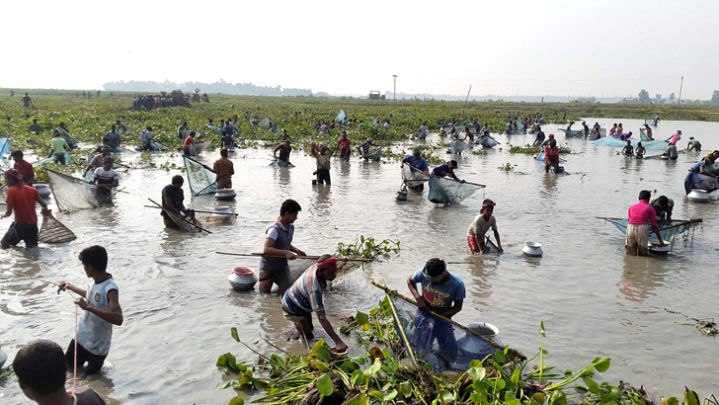
হাওড়- বাঁওড়

Slide 16
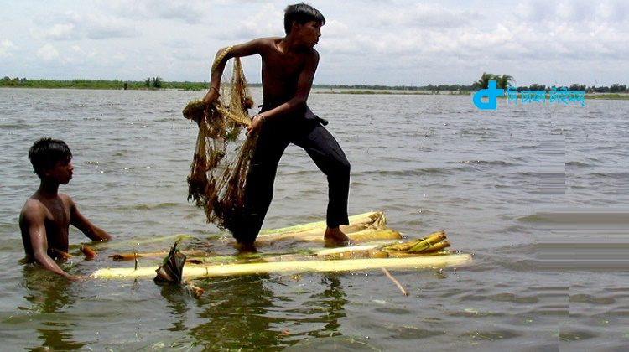
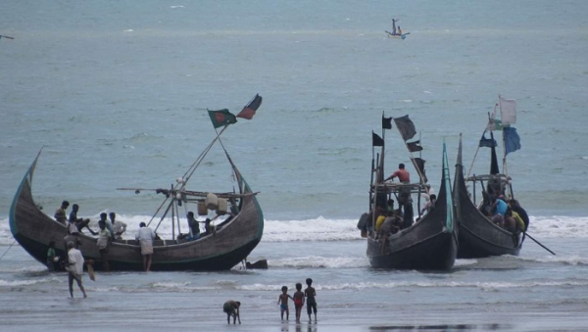
নদী ও সাগরে জ়াল দিয়ে মাছ ধরেন।

Slide 17
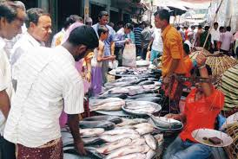
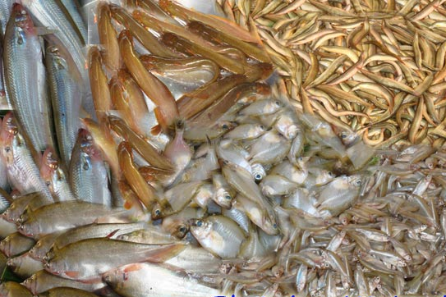
জ়েলে মাছ বাজ়ারে বিক্রি করে অর্থ উপার্জন করেন।
মাছ আমাদের প্রিয় খাদ্য।

Slide 18
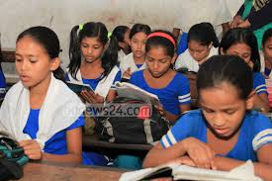
নিরব পাঠ
২২ নং পৃষ্ঠার অংশটুকু তোমরা সবাই নিরবে পড়।

Slide 19
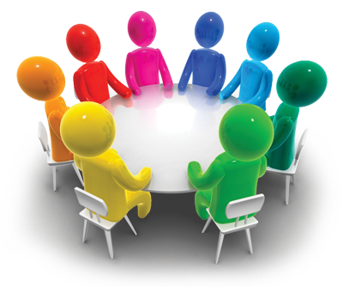
দলীয় কাজ

Slide 20
দলীয় কাজ
মেঘনা দল
ছবি দেখে ফসলগুলোর নাম বল।

Slide 21
দলীয় কাজ
যমুনা দল
ছবি দেখে এগুলোর নাম বল।

Slide 22
দলীয় কাজ
সুরমা দল
ছবি দেখে এরা কে কি করছে বল।

Slide 23
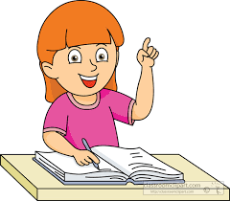
একক কাজ
কৃষক কি কাজ করেন ?
কৃষক ফসল উৎপাদন করেন।

Slide 24
একক কাজ
জেলে কি কাজ করেন ?
জেলে মাছ ধরেন ।

Slide 25
মূল্যায়ন
লিখিত
পেশা বলতে কি বুঝ লিখ?
২. দুটি পেশার নাম লিখ?

Slide 26
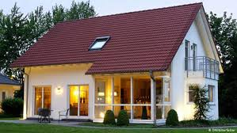
বাড়ির কাজ
১। তোমরা এই পাঠে কী কী ফসলের নাম জানলে তা খাতায় লিখ।
২। তোমার এলাকার তিনজন পেশাজীবীর নাম লিখ।

Slide 27
ধন্যবাদ
ভাল থাক । আগামীকাল আবার দেখা হবে।

